Slide 1
亚联新员工入职引导
安全培训
识“家规”，认“家谱”，知“家业”

Slide 2
1
引言
2
信息安全小言
3
信息安全微言
4
信息安全危言

Slide 3
新员工安全培训主要目的
1
了解
2
预防信息安全事故因为新员工的无知而发生
参
与
推动新员工参与信息安全日常管理

Slide 4
安全是个古老的话题
安全常识人人都应有
信息安全在日常生活中都能找到原型。
安全保障
流程是方法，技术是手段
安全意识是重点
防范是关键
信息安全的特殊之外
可以知道，不可以说出去
信息开放的时代，时时面临泄漏的风险

Slide 5
我们从事行业的特殊之处
02
02
为电信行业服务
我们为特种行业服务，接触大量特殊敏感信息，稍有不慎，会造成重大影响
03
02
龙头企业
我们还是为特种行业服务的龙头企业
01
电信行业
电信行业是特种行业

Slide 6
亚信海外项目和移动事业部业务分布
中国移动CRM、BOSS省份
上海 浙江 北京 河南 天津 云南 海南 新疆 青海 湖南 陕西 西藏 辽宁 内蒙古 甘肃 贵州 广西 江西
丹麦Telenor
尼泊尔NT
巴基斯坦CMPAK
印度Reliance
泰国AIS
马来西亚UMobile

Slide 7
1
引言
2
信息安全小言
3
信息安全微言
4
信息安全危言

Slide 8
信息安全小言
20%
信息安全事故二八开
20%外部人：都是故意的！
外部人
80%
内部人
信息安全管理重点
多少人是故意的呢？提醒内部人，不要无意间泄露机密信息.
Notes:
众所周知，信息安全事故20%出在外部人，80%出在内部人身上，但是内部人故意造成安全事故的比例无人统计过。

Slide 9
敏感信息及相应的高风险操作实例
序号 | 敏感信息 | 对应高风险操作
1 | 详单 | 非授权的查询
2 |  | 无密码的查询客户详单；
3 |  | 导出客户详单；
4 | 客户资料 | 批量查询客户资料；
5 |  | 批量导出客户资料；
6 |  | 批量变更客户资料；
7 |  | 查询、导出VIP客户（包括集团客户、大客户、政企客户）资料；
8 |  | 非授权的查询、导出、变更客户资料
9 | 位置信息 | 查询
10 |  | 导出
11 | 订购关系 | 批量为客户开通业务；
12 |  | 批量为客户变更业务；
13 |  | 党政军等关键客户VPN业务；
14 |  | 非授权下的为个人开通或变更业务
15 | 账户余额 | 批量为客户变更账户余额；
16 |  | 非授权下的为个人开通或变更业务
17 | 积分 | 变更客户积分信息；
18 | 充值卡 | 变更充值卡信息；
19 | 经营分析统计报表 | 查询、导出关键经营分析统计报表；
20 | 关键系统操作日志 | 删除关键系统的操作日志；
21 |  | 变更关键系统的操作日志；

Slide 10
什么样的信息需要保护
什么样的信息需要保护
知识产权
技术秘密
重要的合同
客户数据
软件产品的源代码
财务数据
内部文件
For PowerPoint 97-2010

Slide 11

日常工作需谨记
不使用他人帐号进行操作
严禁私自部署程序
代码修改提交、测试应严格遵守本部门的规定
生产系统操作需授权

Slide 12
1
引言
2
信息安全小言
3
信息安全微言
4
信息安全危言

Slide 13

信息安全微言
说者无心，听者有意

Slide 14
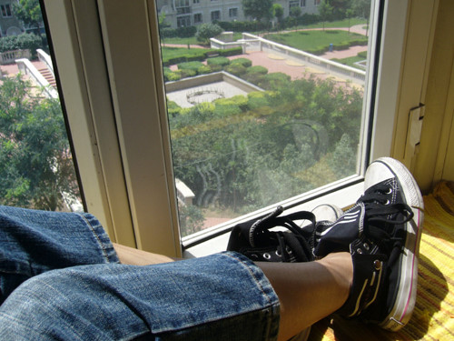
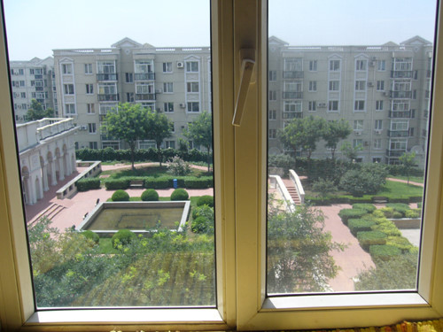
信息安全微言
公开的信息
Notes:
多美的小腿！
照片里面有信息！
华商网8月24日报道 微博到底有多万能？晒生活、秀照片、发感慨……但你一定想不到，可能会不小心泄露隐私。这不，有网友通过王珞丹微博的照片和几句“唠叨”，用40分钟分析出了她的住址。跟帖者在表示“佩服”的同时也惊出一身冷汗，原来在微博时代隐私常常裸奔，而我们却没察觉。
“粉丝侦探”推理
第一步：信息获取
素材：两张照片
网友从王珞丹的博客和微博中选取了两张图片，一张是从窗内俯瞰小区绿化植物的照片，一张是从窗内拍摄的窗外全景图。网友认为照片透露几个主要信息：第一，楼体外观和窗框难擦干净的痕迹，说明这是已经建成一段时间的西式小区。第二，王珞丹家在顶层。第三，小区内有三个在一条直线上大小一样的正方形花坛。
第二步：区域筛选
素材：四条微博留言、电子地图
网友将北京城区地图划分为九个区域。然后根据王珞丹的微博留言用排除法分析小区所在地。
王珞丹微博1：“四环堵死了，联排迟到了。”——— 她家在四环外。
王珞丹微博2：“演出这么多年，还没有在北京中心地带买一套房子。”——— 说明她家不在市中心。
王珞丹微博3：“爸爸送我和小6去给《无人驾驶》(影评)配音，光顾着看微博留言，忘记给老爸指路，车都开到中关村了！(爸爸开始唠叨我说开导航吧)”——— 她家不在中关村及进城路过中关村的地方。
王珞丹微博4：“患了严重的痢疾，20分钟后赶到了附近的一所小医院。”——— 她家周边无大医院。
剩下区域中排除开发晚、多为新建高层小区的南城区域。分析排除至此，只剩下一个区域被锁定。
第三步：网络搜索
素材：电子地图
网友在电子地图上截取锁定区域俯视图，放大局部寻找王珞丹照片中有标志性花坛的小区，很快就找到目标。
第四步：实地核对
素材：照片
该网友亲身前往这个小区，现场拍摄照片，与王珞丹所发的照片进行比较，确认推理正确。
“粉丝侦探”是谁
他如今是清华学生
这个强大的推理过程是什么人完成的？记者找到了原帖作者，他是目前就读于北京清华大学水利水电工程专业的罗霄宇。
罗霄宇是北京人，暑假结束就要升大二。他曾经在第一次到英国的时候，央求别人把自己放在市中心，凌晨2：00找到了回酒店的路。“我分析出王珞丹住址是一年多前。我并不是追星族，当时正在看王珞丹演的《杜拉拉升职记》，于是就拿她做了这个推理。”罗霄宇说，公开这个帖子的原因是王珞丹搬家了，不存在泄漏隐私。

Slide 15
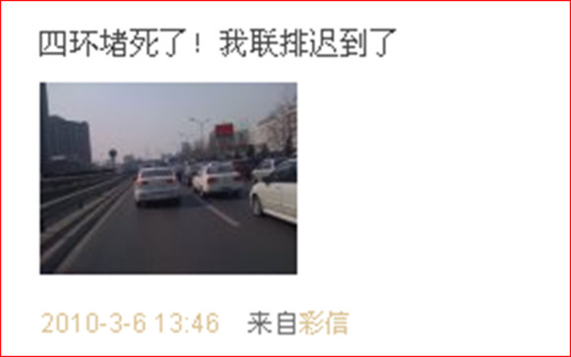

Notes:
两条微博有信息

Slide 16
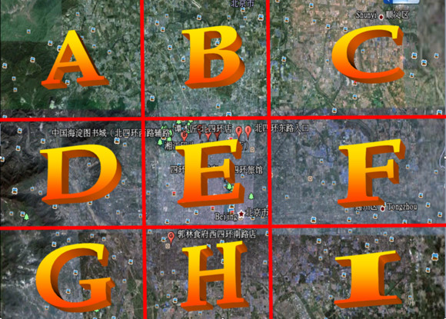
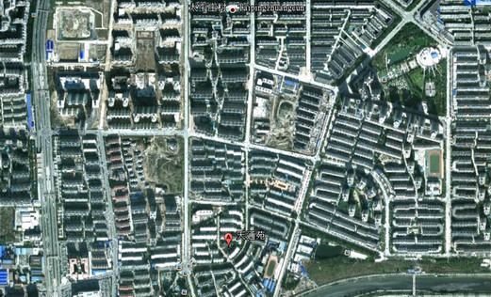
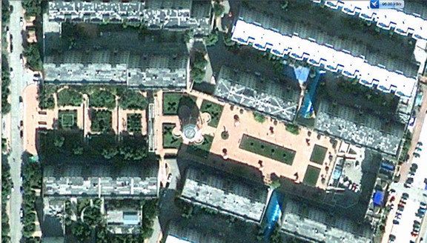
Notes:
联排要到城里的摄影棚去，而她堵车堵在四环，时间是下午一点五十左右，刚好是从家里吃过午饭往摄制组赶的时间，说明她家不在四环以里。虽然不够充分，但极有可能是这样的。在她另一条微博里，她提到演出这么多年，自己还没有在北京中心地带买一套房子，便是佐证。因此排除E区域。
“都开到中关村了”说明平时他们居住的地区离中关村很远，另外对中关村这一代并不熟悉，所以才需要导航仪导航。因此排除中关村所在的区域D。
同时，关联区域A也随即排除，因为如果他们居住在区域A，那么只要进城就势必要途径中关村附近，而他们对中关村并不了解，还会迷路，所以不可能是A。
（三）.区域B 和区域F我曾经居住过，对那附近较为了解，不存在这样的小区，所以排除区域B和区域F。
（四）那么我们还剩区域C和区域G、H、I。我当时决定将着眼点投向区域C，并不是因为有确凿的证据，而是基于以下几点因素：
百度搜索四环堵车路段，最常见的是北四环和东四环。
北京南部开发较晚，多为新建高层小区商品房，而从照片中分析，无论是从小区的建造年代还是楼房层数都不大符合这一带建筑的一般特点。
北京南部由于地理环境以及气候原因，空气、水都有较为严重的污染，试想一位已然走红的明星，有充足的钱去在环境相对更好的地方定居，为何会选择这里
基于以上这四点因素，我认为C区域的可能性最大。如果C区域没有，再对以上三区域进行搜索。

Slide 17

发布信息需谨慎
@ 这系统太烂了，号称固若金汤，实际上我只要这样…这样…再这样就摆平了。
@ 这个系统负担太重了，128位加密根本跑不动，64位加密到头了。HTTPS证书都不买。
@ 这么重要的信息居然用明文传输！
@ 惨了！今晚又睡不成觉了！这是本月第三次系统崩溃。
@ 今晚可以踏实干活了，核心系统都停下来，没啥可怕的了！
@ 我们开发的这套反垃圾短信软件效率极高，每分钟发信超500条
的用户立马封号。
@ XX公司居然能把资费配错，看他们怎么把这一千万找补回来
@ 瞎闹，就俩人怎么可能玩得转4A呢，一年多都没上线，上线
也就一摆设。

Slide 18
1
引言
2
信息安全小言
3
信息安全微言
4
信息安全危言

Slide 19

信息安全危言
拿老公老婆的手机号当测试号可以吗？
答：NO！用自己的号也不成！要用测试方案里规定的测试号码。
哥们帮个忙，我这儿接了个活儿，你们那儿的系统怎么建的，给参考一下可以吗？
答：NO!
哥们，我的账号进不去了，用一下你的。
答：找项目经理要吧
笔记本电脑保存好，里面尽量少存客户机密信息，丢
失本子要上报。
不明网站不能上，不明链接不能点，不明文件不要下，
流氓软件不能用。及时更新病毒库。
即便日后离开公司，机密信息也不要留！

Slide 20

信息安全不可触碰的高压线
公司的秘密信息不得向公司以外的任何人披露，严禁将公司内部信息，包括但不仅限于公司技术资料、研发计划、市场推广计划、非公开的组织结构图、人力资源信息、投标文件、销售预测、客户名单与信息、内部通讯录等资料对外披露，或销售给第三方牟取利益。
凡是泄漏公司机密的员工，一经发现，将立即给予严处，
性质严重、涉及违法的将移交司法机关进行处理。
请大家严格遵守《亚信职业道德规范》和信息保密制度，
互相监督，如发现有违反相关制度的行为，请及时向公
司信息安全管理部和法律部进行举报。

Slide 21
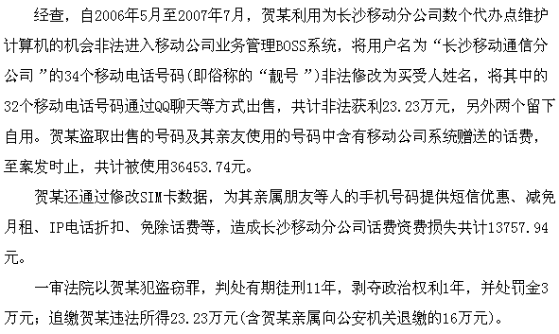

Slide 22
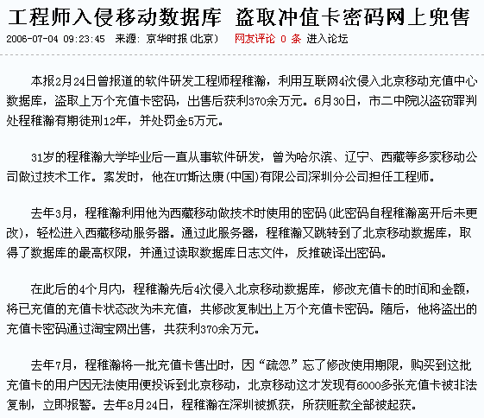

Slide 23
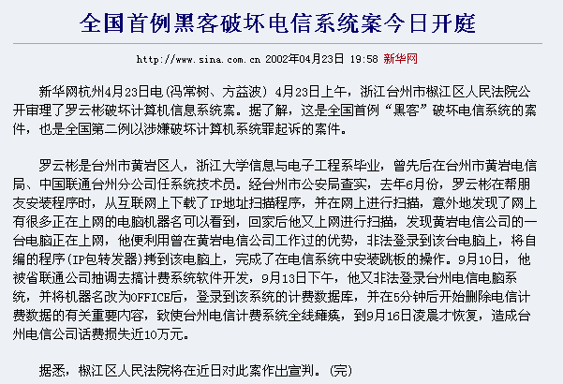

Slide 24


